Slide 1
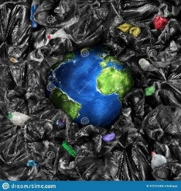
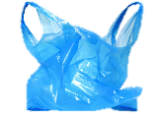
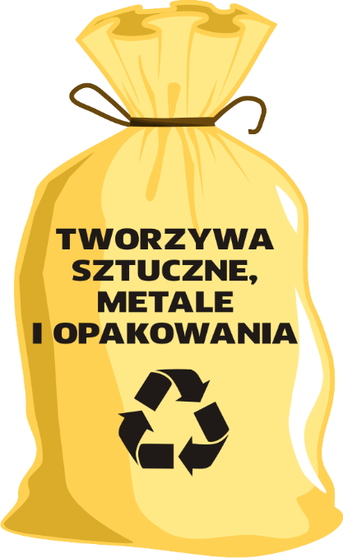
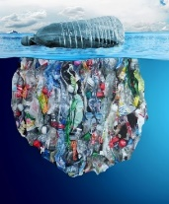
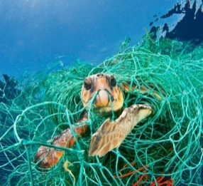
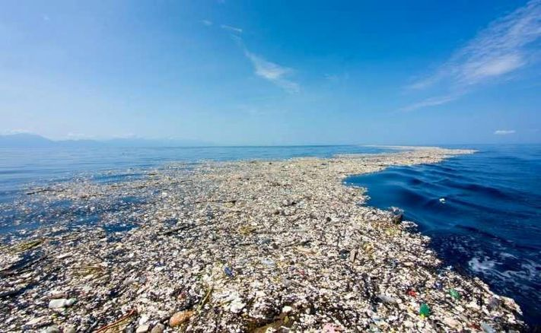
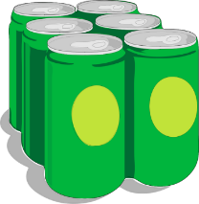
METALE, TWORZYWA SZTUCZNE,
ODPADY OPAKOWANIOWE WIELOMATERIAŁOWE
Każdego roku wyrzucamy taką ilość plastiku, że wystarczyłoby go na opasanie naszej planety aż cztery razy.
WRZUCAMY
NIE WRZUCAMY
Każdego dnia jednorazowo używanych jest milion reklamówek.
zgniecione butelki po napojach (bez nakrętek)
opróżnione opakowania po artykułach spożywczych, kosmetykach, chemii gospodarczej (m.in. opakowania po płynie do mycia naczyń, szamponie, puste koszyczki po kostkach WC itp.)
plastikowe opakowania po produktach spożywczych
opakowania wielomateriałowe (np. kartony po mleku, sokach, jogurtach)
plastikowe torby, worki, reklamówki, inne folie
puszki po napojach i konserwach
folię aluminiową
złom żelazny i metale kolorowe
metalowe kapsle, zakrętki od słoików.
butelek, puszek i pojemników z zawartością
opakowań po lekach i zużytych artykułach medycznych
opakowań po olejach silnikowych
części samochodowych
zużytych baterii i akumulatorów
puszek i pojemników po farbach i lakierach
zużytego sprzętu elektronicznego i elektronicznego
opakowań po nawozach
odpadów budowlanych i rozbiórkowych
Plastik stanowi około 90% wszystkich śmieci pływających po powierzchni oceanu, co daje aż 46 000 kawałków plastiku na milę kwadratową.
44% wszystkich gatunków ptaków morskich, 22% waleni, wszystkie gatunki żółwi morskich i rosnąca lista gatunków ryb zostało zarejestrowanych na liście zwierząt morskich, w ciele (lub na ciele) których znaleźć można resztki plastiku.
Na całym świecie produkuje się rocznie ponad 220 mld sztuk puszek na napoje. 81% z nich to opakowania wykonane w całości z aluminium.
„Great Pacific Garbage Patch” znajduje się na północnym Pacific Gyre u wybrzeży Kalifornii i jest największym na świecie zbiorowiskiem śmieci.
A czy zastanawiasz się czasem, dlaczego możesz przeglądać się w lustrze?
Tak, jego tył pokryty jest aluminium.

